Slide 2
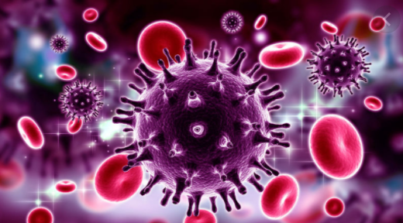
VÍRUS HIV
Tento vírus napáda imunitný (obranný) systém človeka, hlavne T lymfocyty, a tak znižuje obranyschopnosť voči ochoreniam.

Slide 3
Prvé príznaky HIV infekcie sa môžu ale aj nemusia objaviť 2 až 3 týždne od infikovania a pripomínajú chrípku alebo infekčnú mononukleózu: celková únava, nauzea (pocit napínania na zvracanie), bolesť kĺbov a svalov, zvýšená teplota až horúčka, vyrážky, bolesť hrdla, hnačka, zväčšenie lymfatických uzlín, malátnosť.

Slide 4
Čo je AIDS?
AIDS je získaný syndróm imunitnej nedostatočnosti
Je to posledné štádium HIV infekcie. Znamená to, že človeku úplne zlyhá imunitný systém, a teda telo už nie je schopné brániť sa žiadnemu ochoreniu.
Pacient, ktorý sa nelieči, môže dostať AIDS, t.j. ochorieť na neurologické, autoimunitné, onkologické ochorenie alebo aj oportúnne infekcie a zomrieť. Oportúnne infekcie sú tie, ktoré zdravý človek prekoná ľahko (napríklad chrípka), ale pre človeka, chorého na AIDS, môžu byť tieto infekcie smrteľné.

Slide 5
OPAKOVANIE - test

Slide 6
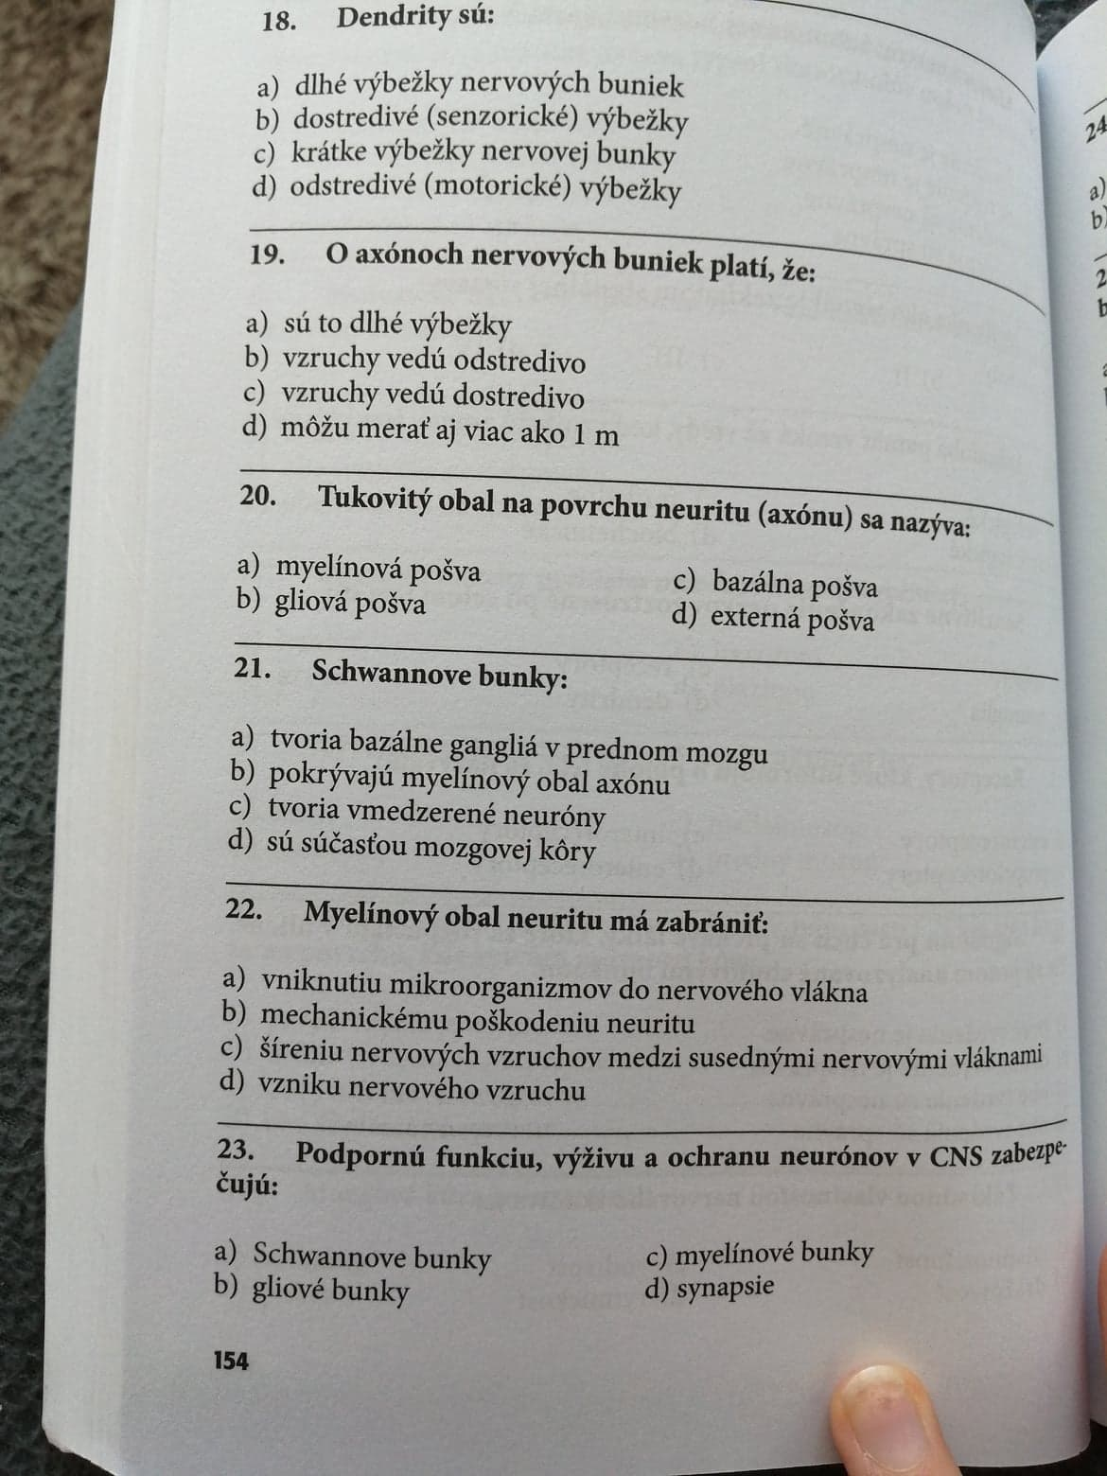

Slide 8
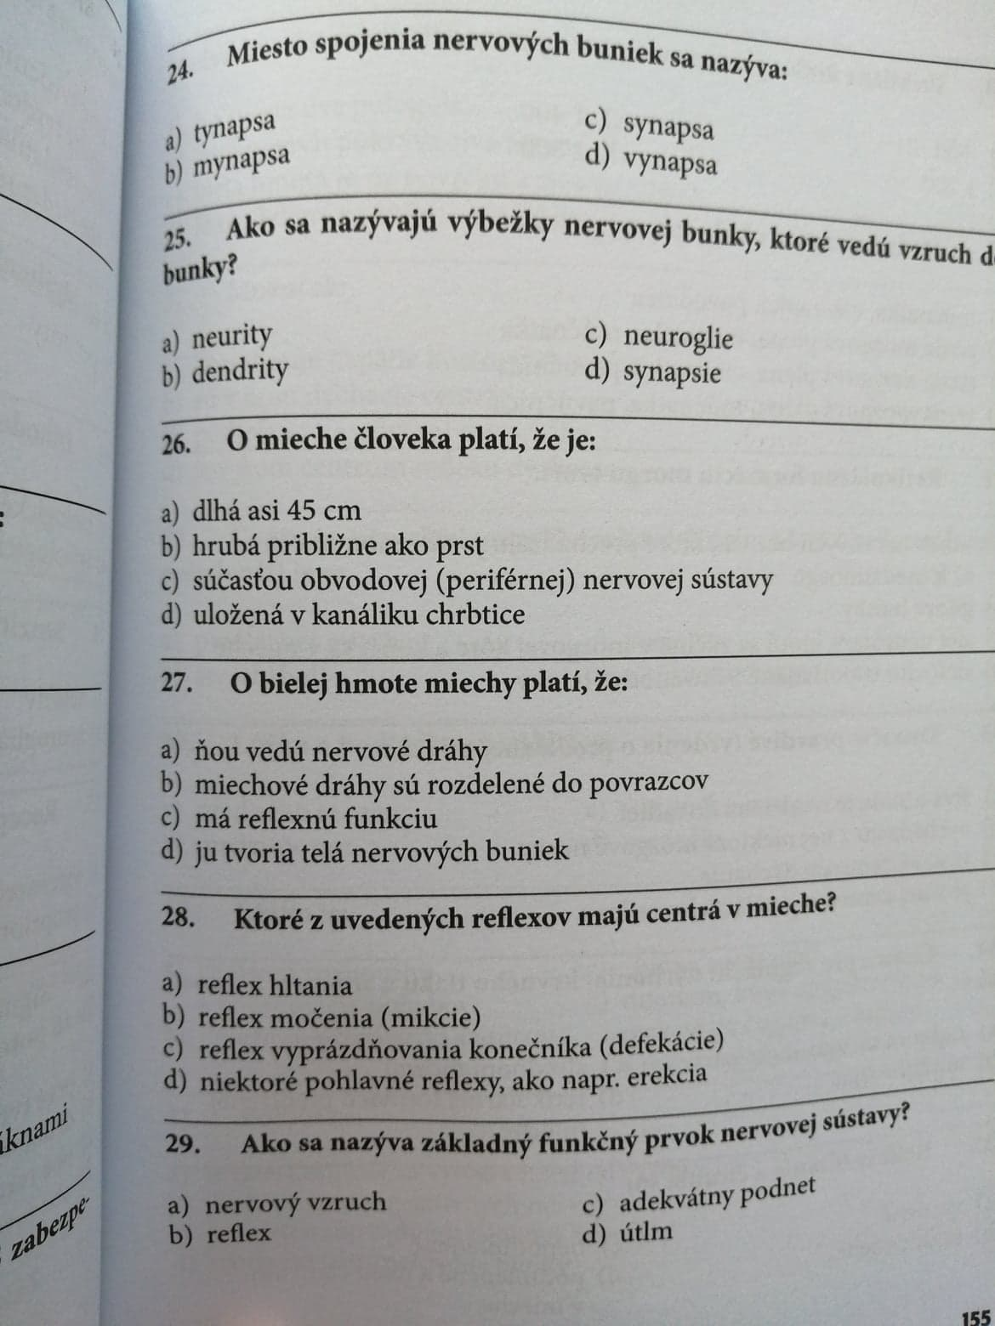

Slide 10
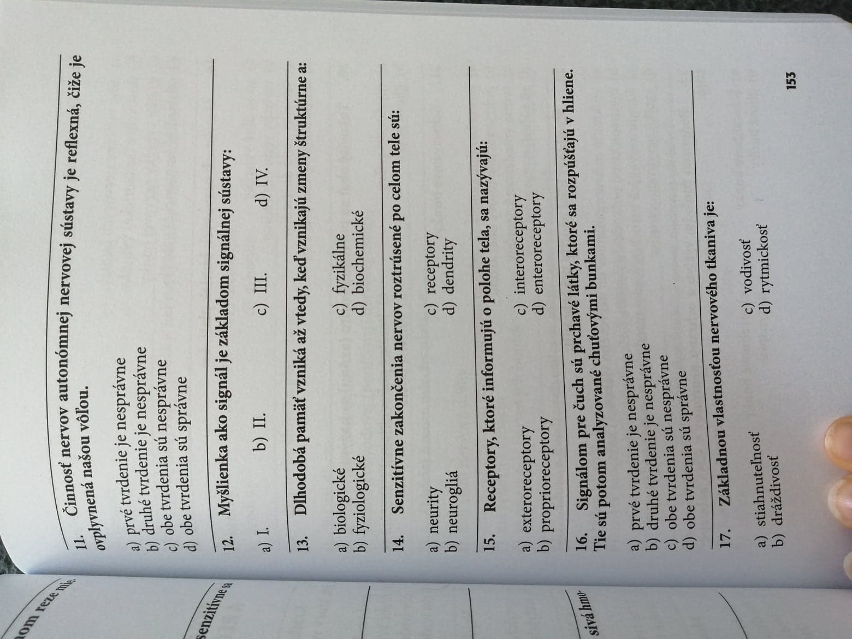

Slide 11
1.Tzv. strom života sa nachádza v:
a.)predĺženej mieche
b.)strednom mozgu
c.)mozočku
d.)medzimozgu

Slide 12
2.Koľko párov driekových nervov vystupuje
zo segmentu miechy? :
a.)8
b.)12
c.)5
d.)7

Slide 13
4.Trojklanný nerv:
a.)je jedným z hlavových nervov
b.)patrí k miechovým nervom
c.)označuje sa číslom IV.

Slide 14
SCHWANOVE BUNKY
Obaly mozgu
Aká je maximálna rýchlosť akou prechádza vzruch v nervovom vlákne?
Aká 3 typy gliových buniek rozlišujeme?

